Slide 1
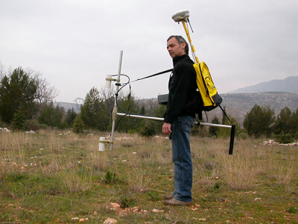
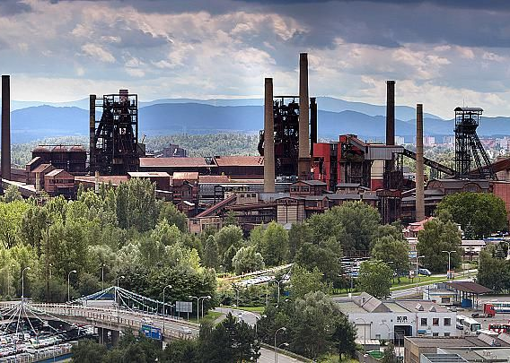
Geovědní seminář pro pedagogy středních a základních škol
Programová nabídka přednášek
Petrografie
Principy klasifikace hornin, způsoby určování hornin, praktické využití hornin a kde horniny hledat.
(doc. Ing. Jiří Mališ, Ph.D.)
Proč může být geofyzika tak zajímavá
Aplikace geofyzikálních metod pro průzkumy při zakládání staveb, hledání podzemních prostor či nerostných surovin, archeologické bádání nebo boj se zločinem.
(Ing. Mgr. Martin Kašing, Ph.D.)
Kvalita ovzduší a vod na Ostravsku
Na konkrétních studiích budou představeny hlavní zdroje a cesty kontaminantů do přírodního prostředí i jejich vliv na životní prostředí a zdraví člověka. (doc. Ing. Monika Ličbinská, Ph.D.)
Přednášky jsou zaměřeny na získání informací a jejich možném využití v hodinách přírodopisu, chemie, fyziky a zeměpisu.
Bližší informace a přihlášku najdete na geopavilon.vsb.cz
30|08|2022
8-13 hodin
Geologický pavilon prof. Pošepného
VŠB-TUO
17. listopadu 2172/15 Ostrava -Poruba

